Slide 1

Orientation des nouvelles recrues de l’AI
Notes:
There are two title slide options: One without photos (here)

Slide 2
Félicitations et bienvenue à l’AI

Slide 3

% des pompiers sont membres de la section locale ___

Slide 4

Lorsque vous vous joignez à l’AIP, vous faites partie de trois organisations
L’Association internationale des pompiers
[Inscrire l’association provincial]
[Inscrire la section locale]

Slide 5
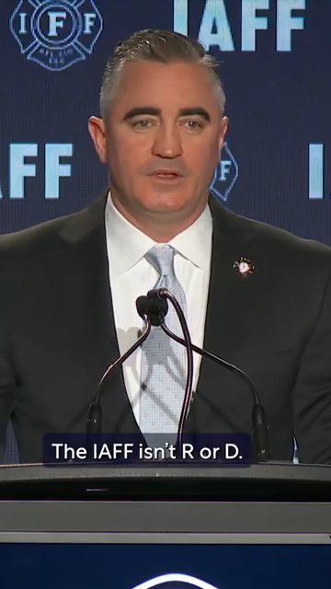

Association internationale des pompiers
• Fondée le 28 février 1918
• 358 786 membres et 3 568 sections locales (01/08/2025)
• 116 853 nouveaux membres depuis 2000 (+ 48%)
• Ressources importantes :
- Affaires gouvernementales et action politique
- Communications
- Services juridiques
- Formation sur les matières dangereuses et administration de subventions
- Santé, sécurité et médecine
- Négociation collective et analyse financière
- Analyse pour SIG/SMU
- Le Centre d’excellence (traitement en santé comportementale)
- Fonds au profit des grands brûlé

Slide 6
Victoires importantes récentes de l’AIP
Social Security Fairness Act: (Loi sur l’équité en matière de sécurité sociale) 233 milliards de $ pour les prestations de retraite rendus à nos membres.
Subventions d’Aide aux pompiers (AFG) et en dotation pour des interventions adéquates en cas d’incendie ou d’urgence (SAFER): 700 millions de $ en financement annuel aux services d’incendie.
Des pressions pour les droits à la négociation collective dans le sud des États-Unis: Des ordonnances locales de négociation collective et la toute première négociation collective dans les États de Géorgie, Tennessee, Texas, Virginie, etc.

Slide 7
[Inscrire l’association provincial]

Slide 8
Importantes victoires provinciales récentes
[Inscrire victoire provinciale] Exemple : Projet provincial de loi sur le cancer
[Inscrire victoire provinciale]
[Inscrire victoire provinciale]

Slide 9
[Inscrire la section locale]

Slide 10
Importantes victoires récentes de la section locale
[Inscrire victoire de section locale] Exemple : Augmentation de salaire de 8 %
[Inscrire victoire de section locale]
[Inscrire victoire de section locale]

Slide 11
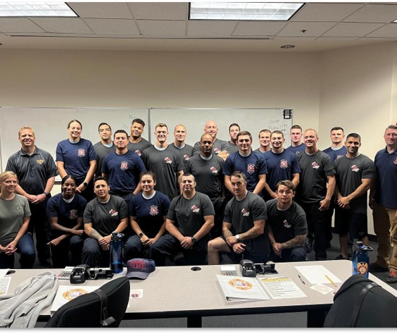
Classes précédentes de recrues ayant rejoint l’AIP

Slide 12
Classes précédentes de recrues ayant rejoint l’AIP

Slide 14
Les initiatives actuelles de l’AIP
La Honor Our Fallen Heroes Act (Loi pour rendre hommage aux héros tombés au combat): Reconnaître les décès par cancer lié au travail des premiers répondants comme s’étant produits dans l’exercice de leurs fonctions et offrir des prestations de décès aux proches survivants.
La Public Safety Officer Free Speech Act (Loi sur la protection de liberté d’expression des agents de sécurité publique): Des protections supplémentaires aux pompiers pour leur permettre de s’exprimer ouvertement et librement concernant les enjeux liés à l’emploi.
PFAS Alternatives Act (Loi sur les remplacements de SPFA): La conception de la prochaine génération d’équipement de protection sans substances cancérigènes.
La 9/11 Responder and Survivor Health Funding Correction Act (Loi sur la correction du financement du programme de santé des intervenants et survivants au 11 septembre): pour respecter l’engagement de notre nation à protéger et honorer ceux et celles ayant intervenu lors des attaques terroristes du 11 septembre.
La Wildfire Preparedness and Response Act (Loi sur la préparation et l’intervention aux feux de forêt): Veille à ce que les pompiers de notre nation soient adéquatement formés et prêts à protéger les communautés des feux de forêt.
La Public Safety Employer-Employee Cooperation Act (Loi sur la coopération entre les employeurs et les employés de la sécurité publique): Les droits nationaux à la négociation collective des pompiers.

Slide 15
Avantages d’adhésion

Slide 16
Avantages d’adhésion – Retour sur investissement
[Si applicable] Représentation dans les conventions collectives
Une organisation dont le seul but est de militer pour votre profession, votre famille et votre communauté.
Voix collective auprès des gouvernements municipaux, provinciaux et fédéraux
Des avantages de la Société financière de l’AIP
De l’aide financière aux sinistrés et du soutien aux grands brûlés
Accès à des baccalauréats et diplômes de premier cycle à prix réduit
Services juridiques à prix réduit
[Inscrire d’autres avantages]
$___ par [mois/période de paye]

Slide 17
Avantages d’adhésion – Retour sur investissement
[Inscrire victoire de la section locale] Exemple 2022 : Augmentation importante de la rémunération et plan par paliers de 4 %
[Inscrire victoire de la section locale] Exemple 2023 : Gain de protections de la fonction publique
[Inscrire victoire de la section locale]
[Inscrire victoire de la section locale]
[Inscrire victoire de la section locale]
[Inscrire victoire de la section locale]
$___ par [mois/période de paye]

Slide 18
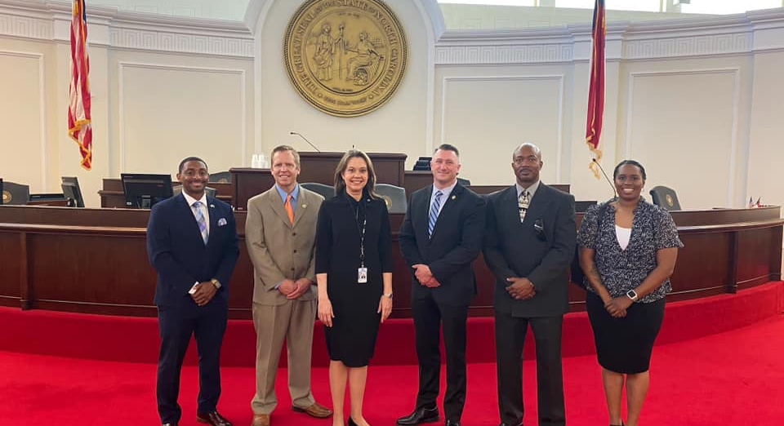
[Inscrire un exercice de pressions, une collecte de fonds, tout autre événement récent]

Slide 19
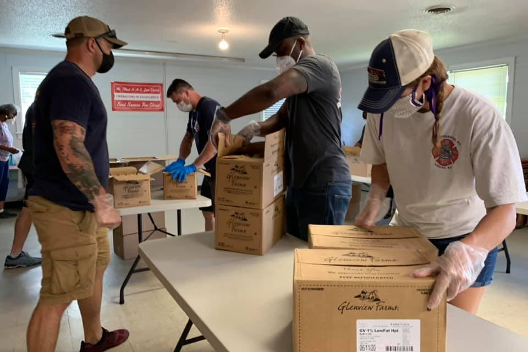
[Inscrire un exercice de pressions, une collecte de fonds, tout autre événement récent]

Slide 21
Initiatives actuelles de votre section locale
[Inscrire victoire de section locale] Exemple : Augmentation de la rémunération
[Inscrire victoire de section locale] Exemple : Manteaux pour enfants
[Inscrire victoire de section locale]
[Inscrire victoire de section locale]

Slide 22
S’impliquer

Slide 23
Comment s’impliquer
Demeurez informé :
Lisez vos courriels •Consultez le site Web de l’AIP : https://www.iaff.org/fr-ca/
Consultez le site Web de votre section locale : [insérer le lien]
Facebook
Instagram
Twitter

Slide 24
Comment s’impliquer
Participer aux événements syndicaux :
Réunions du syndicat
Mise à jour Zoom
Collectes de fonds
[Inscrire tout autre événement]

Slide 25
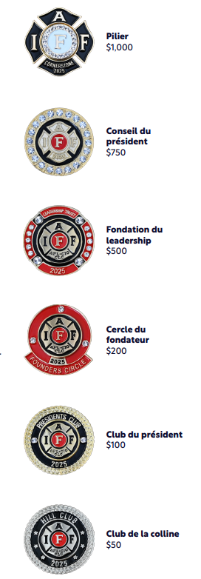

Comment s’impliquer
Comité d’action politique municipal/provincial
CAPFEU

Slide 26
Responsabilités des membres
Soyez le meilleur de votre métier
Connaissez vos droits et veillez les uns sur les autres
Apprenez tout ce que vous pouvez
Démontrez votre intérêt et partagez vos talents avec votre section locale
Protégez votre voix grâce au processus politique
Aidez dans votre communauté avec les organismes de bienfaisance
RESTEZ ACTIF AU TRAVAIL

Slide 27

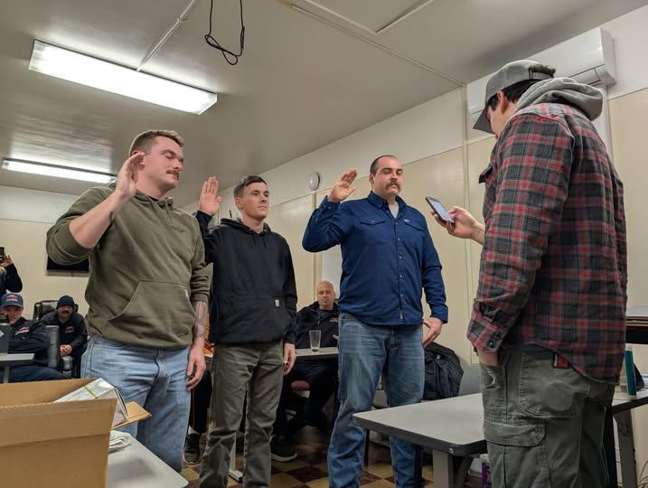
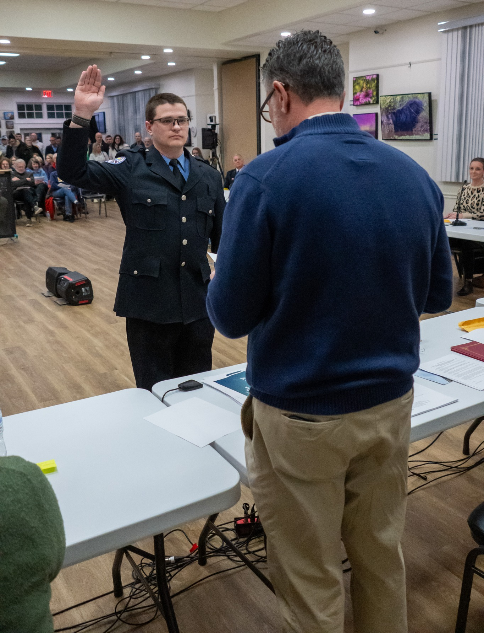
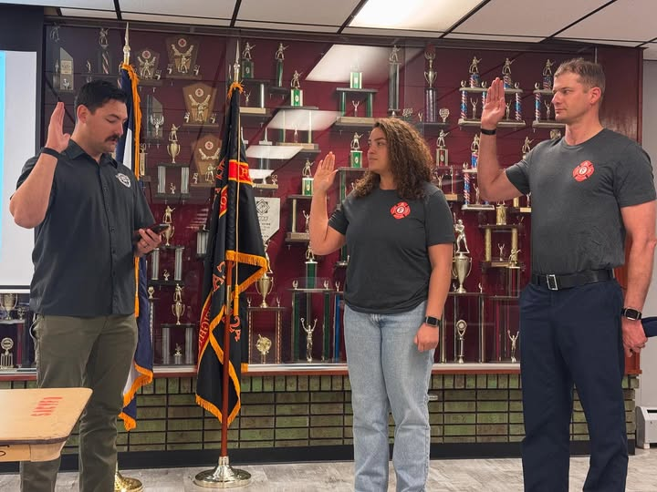
Qu’est-ce qu’un syndicat?
Famille
Voix

Slide 28
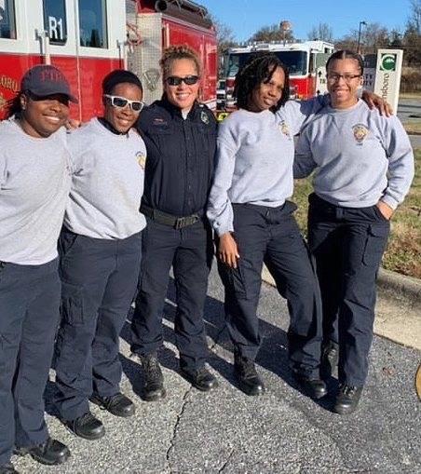
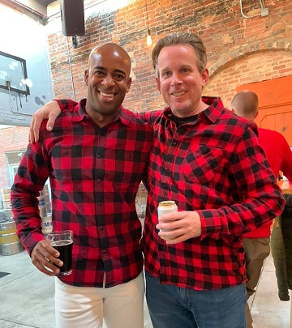
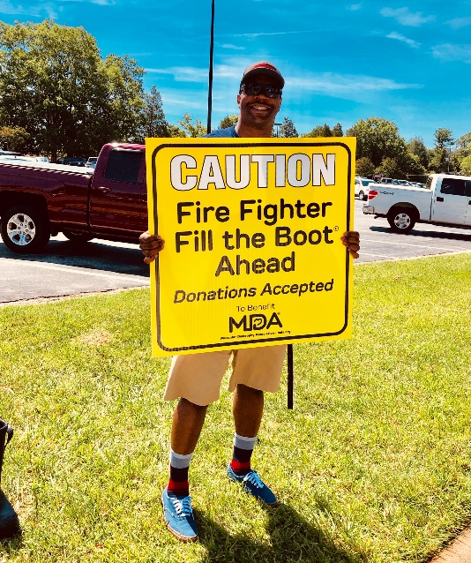
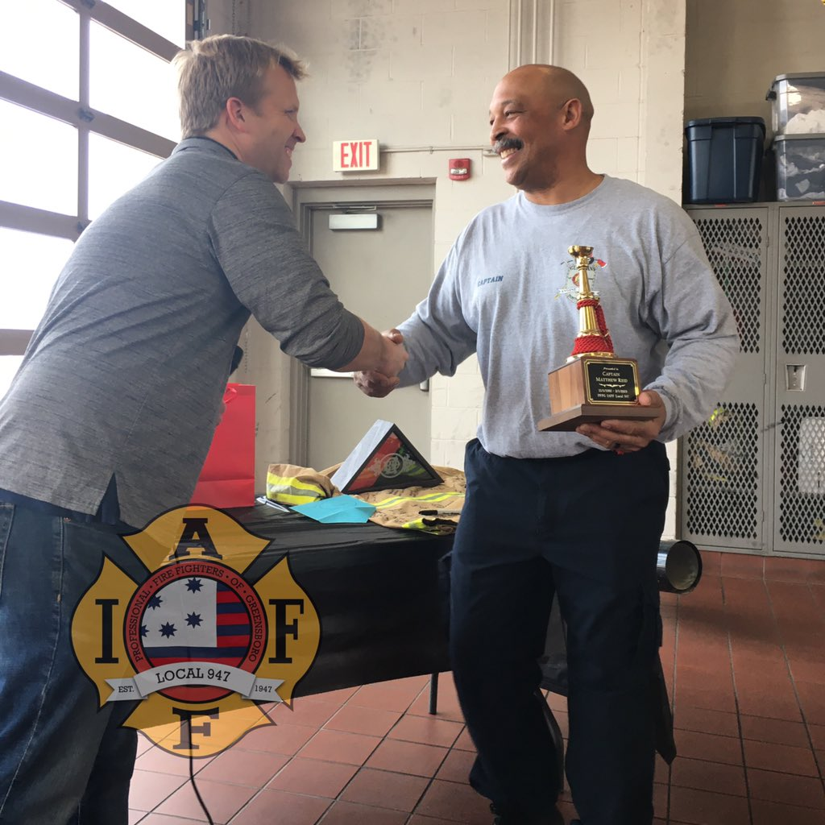
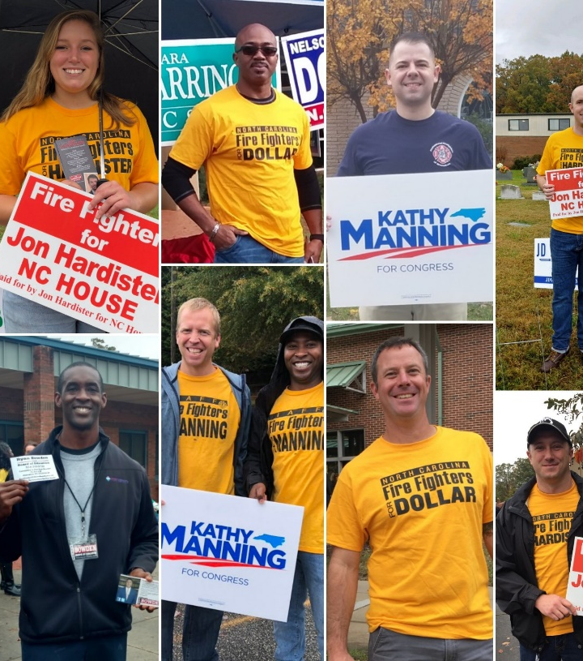
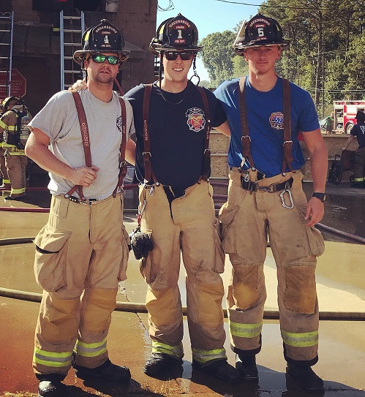
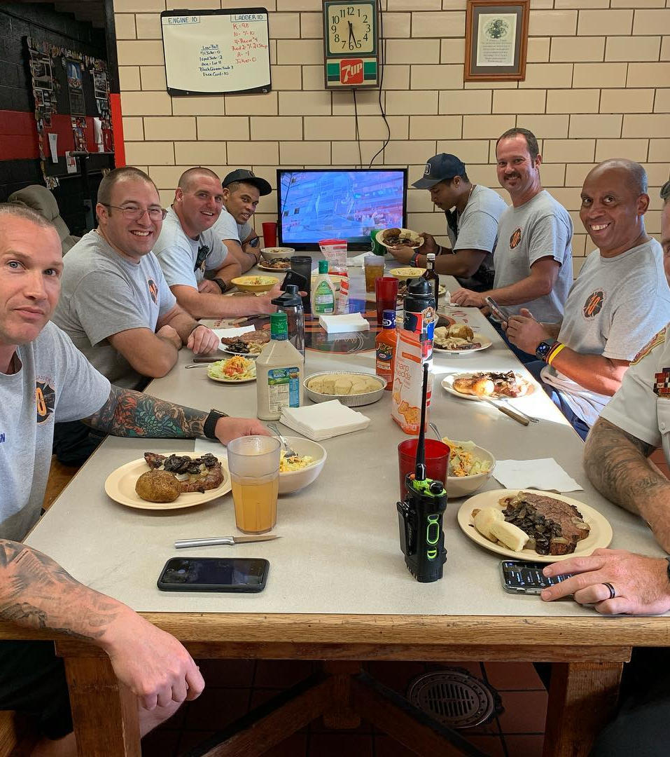
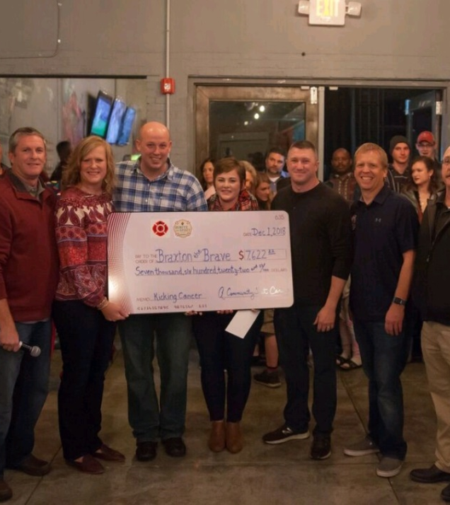

Slide 29
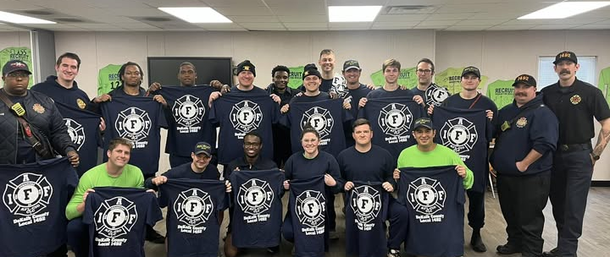
Rejoignez notre famille syndicale!

Slide 30
Merci! Des questions?

